Slide 1

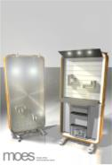

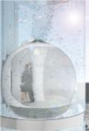
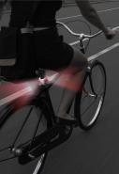
EDUCATION
台灣科技大學│工商業設計系 碩士班
明志科技大學│工業設計系 學士
EXPERIENCE
和碩聯合科技工業設計中心 PEGA DESIGN (Inter, 1 year)
EXHIBITION CONTEXT
2012 OpenHCI Workshop
2011 Young Designers’ Exhibition (Art Publicist)
2009 Young Designers’ Exhibition
AWARD ACHIEVEMENT
2012 Uneec Applied Design Award
Popular Design Award (Voter’s Choice) _ First Prize
Uneec Applied Design Award _ Finalist
Ihome Campus Proposal For Activities _ Gold Award
IF Concept Design Award _ First Selection Top 300
2011 IPid Dechnology Competition _ Silver Award
Taiwan Qualia Design Comeptition _ Merit Prize
2009 Light Metal Award _ Merit Prize
Young Designers Competition _ Finalist
魏振庭 │Justin Wei
justin_771022@hotmail.com

Slide 2

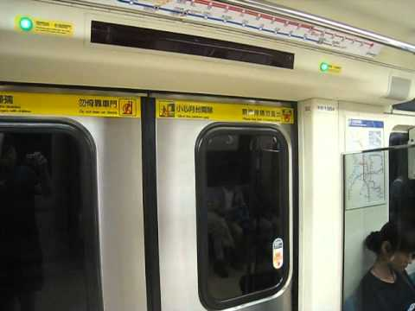

OpenHCI Workshop 2013
夜裡的微光
捷運是繁華城市最重要的大眾運輸工具，也是國家最具代表性現代化的表徵。其雖便利，卻也造成忽略身邊事物，在川流不息的人群中產生快步疏離。
思考著，站在車窗旁等待著目的地到達時，這段時間能否將視線脫離手機以外的事物，開始關注起周遭，甚至開啟和陌生人互動的可能？
或許車廂在黑暗行駛中，窗戶即成為顯示面板，我可以隨意畫上、寫下文字、遊戲，其畫面會隨機傳輸到其他遠方車窗，造成陌生乘客的注目，甚至也動手畫下，產生雙方互動、專注。
讓車廂在黑暗中不再狹窄空洞，而是因在黑暗中產生更多溫暖。
圖片

